Slide 1
Procedure, rizici i komplikacije nakon transplantacije bubrega ABO inkompatibilnog donora
Doc. dr Aida Hamzić-Mehmedbašić
Klinika za nefrologiju, KCUS

Slide 2
ABO inkompatibilna transplantacija bubrega (ABOi Tx)
Razvoj strategija i procedura za ABOi Tx u posljednjih 30-ak godina:
Japan
USA
Evropa
Benefiti
Potencijalno povećanje broja živih Tx
Skraćenje vremena čekanja na kadaveričnu Tx

Slide 3
Zajednički principi protokola desenzibilizacije
Deplecija anti-A/B antitijela za vrijeme transplantacije postupkom plazmafereze odnosno imnoadsorpcije
Modulacija imunog sistema pomoću intravenskih imunoglobulina (IVIg)
Redukcija B limfocita pomoću anti-CD 20 antitijela rituksimaba (ranije splenektomija)

Slide 4
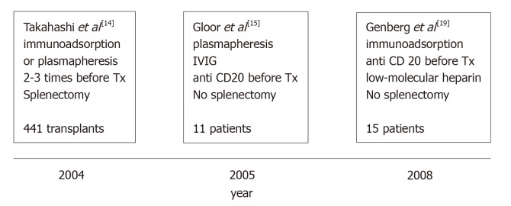
Razvoj protokola desenzibilizacije
Salvadori et al. World J Transplant. 2020;10(7):191-205

Slide 5
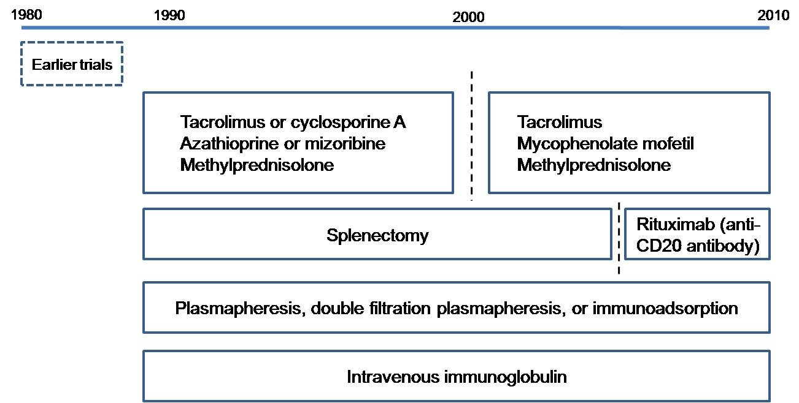
Hur et al. In: Ortiz J, Andre J, editors. InTech; 2011. pp. 332–348
Pacijenti u Melbournu su imali ABOi Tx nakon plazmafereze, a BEZ primjene rituksimaba sa odličnim ishodom – 100% preživljenjem grafta i pacijenta nakon 26 mjeseci.
Staley et al. Am J Transplant. 2016;16(8):2483-6
U CTS studiji ABOi TX BEZ primjene rituksimaba rezultirale su gubitkom grafta.
Opelz et al. Transplantation. 2015 ;99(2):400-4

Slide 6
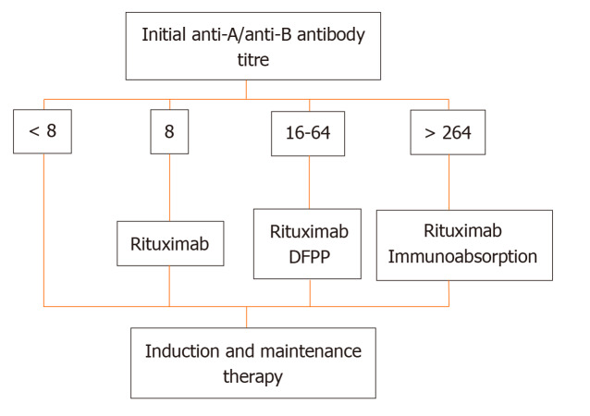
Prilagođeni protokol desenzibilizacije
Barnett et al. Transpl Int. 2014;27(2):187-96.

Slide 7
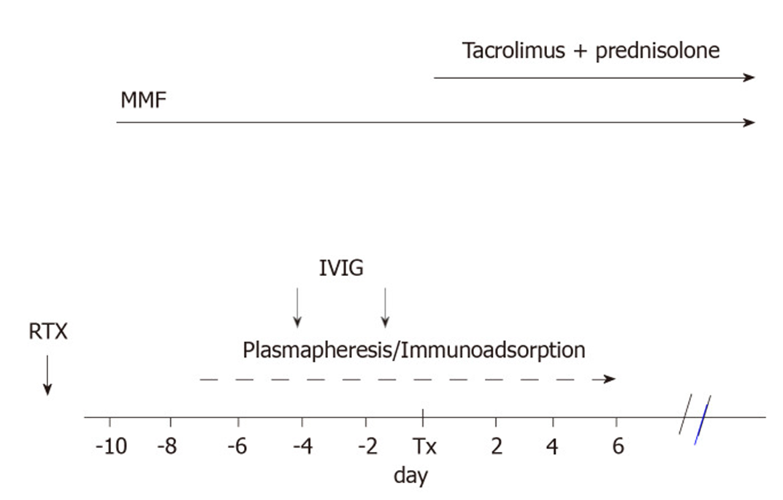
Shema protokola desenzibilizacije
Klein CL, Brennan DC. UptoDate 2020. Johns Hopkins Medical Centre

Slide 8
Indukciona terapija
ATG?
Terapija održavanja
CNI (tacrolimus 8-12 ng/mL, kasnije 5-10 ng/mL), antimetabolit (MMF ili MPS), kortikosteroidi
Monitoriranje nakon Tx
Titar izohemaglutinina
(preko 1:16 → plazmafereza i biopsija bubrega)
Protokolarne biopsije bubrega (14 dana i godinu dana ili 3 mjeseca i godinu dana)

Slide 9
Klinički ishodi nakon ABO inkompatibilne transplantacije bubrega
META-ANALYSIS OF 4810 ABO INCOMPATIBILITY KIDNEY TRANSPLANTS: CLINICAL CHARACTERISTICS AND OUTCOMES OF RECIPIENTS Total number of living ABOi kidney transplants, n = 4810
Outcome | Case report and series, n = 54 | Cohort studies, n = 25 | Case controls, n = 2 | Registry studies, n = 2
N° patients | 849 | 1874 | 103 | 1984
Follow-up, mean ± SD | 21.3 ± 25.2 | 43.7 ± 22.6 | 66 ± 26 | ---
Patient survival, % | 98.1 | 93 | 97.8 | 88.3
Graft survival, % | 93.2 | 84.4 | 72 | 71.5
Acute rejection, n (%) | 153 (18) | 462 (52.3) | 26 (2.9) | 237 (26.8)
Peak baseline ab titer | 1:128 (1:32-1:256) | 1:64 (1:8-1:1024) | 1:128 (1:32-1:512) | ---
Pre-transplant ab titer | 1:4 (1:2-1:8) | 1:16 (1:1-1:32) | 1:16 (1:2-1:32) | ---
 | Risk of bias/quality of evidence | Consistency | Directness | Precision | Publication bias | Overall survival probability | Quality of evidence
Apheresis: 21 (12 cohort studies; 1 case-control; 8 case series) | No serious risk of bias; lack RCTs | Some inconsistency | Direct | No serious imprecision | Suspected publication bias | Patient survival 93.5% | Very low
Immunoadsorption: 4 (3 cohort studies; 1 case series) | No serious risk of bias; Lack of RCTs | No inconsistency | -1 | No serious imprecision | No important publication bias | Patient survival 96.4% | Very low
Splenectomy: 12 (9 cohort studies; 3 case series) | No serious risk of bias; Lack of RCTs | Some inconsistency | Direct | No serious imprecision | Suspected publication bias | Patient survival 91% | Very low
Rituximab: 17 (11 cohort studies; 6 case series) | No serious risk of bias; Lack of RCTs | No inconsistency | Direct | No serious imprecision | Suspected publication bias | Patient survival 96.2% | Very low
Bolji ishodi nakon primjene rituximaba i imunoadsorpcije
Lo et al. Transplantation. 2016;100(4):933-42

Slide 10
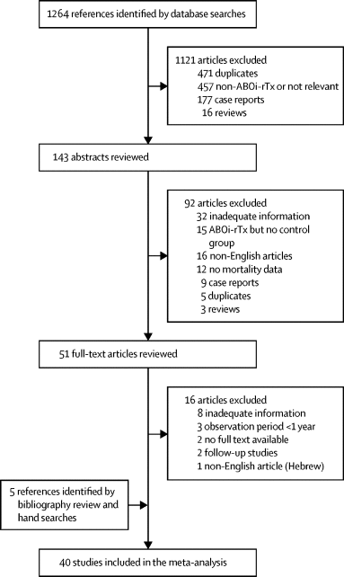
ABOi Tx vs. ABOcTx Veća stopa mortaliteta nakon 1, 3 i 5 godina Izjednačenje gubitka grafta i mortaliteta nakon 8 godina Scurt et al. Lancet. 2019;393(10185):2059-2072
Klinički ishodi nakon ABO inkompatibilne transplantacije bubrega

Slide 11
Komplikacije nakon ABOi Tx
Rejekcija (v.s Akomodacija)
AHO incidenca 10-30%
Infekcije
Virusne infekcije (CMV, HSV, VZV)
BK viremija i BK nefropatija (3x češća u odnosu na Tx sa anti-HLA antitijelima)
Sharif et al. Clin J Am Soc Nephrol. 2012;7(8):1320-7
P. jirovecii pnemonija
Infekcije rane
Teške infekcije urinarnog trakta
Infekcije → 1 smrtni ishod na 100 recipijenata u prvoj postTx godini
Hemoragije
2xčešća u ABOi Tx u odnosu na ABOc Tx
Hirurške komplikacije
Učestalija potreba za hiruškom revizijom (38% vs. 24%)
Veća zastupljenost limfokele u ABOi Tx u odnosu na ABOc Tx (33% vs. 15%)
Zschiedrich et al. Nephrol Dial Transplant. 2016;31(4):663-71

Slide 12
Prikaz slučaja
Recipijent „0“ krvne grupe - muškarac M.A. star 32 godina s dg. HBB V stadija, 5 godina na HD - Donor „AB“ krvne grupe – supruga
Mart 2020. hospitalizacija u KB Merkur
Nefrološki konzilij: ordiniran Rituximab 1000 mg uz premedikaciju
Odgađanje Tx - COVID-19 pandemija
27.9.2020. hospitalizacija u KB Merkur
Uvedena terapija Prograf 6+0+6 mg, CellCept 1000+0+1000 ng, Prednison 20 mg uz antimikrobnu i antivirusnu profilaksu (Diflucan i Valcyte)
29.9.2020. crossmatch negativan, PRA razreda I i II negativan, DSA negativna
5.10.2020. titar izohemaglutinina (anti-A antitijela IgM 1:1, IgG 1:2, Anti-B antitijela IgM i IgG negativni)
Nefrološki konzilij: Rituximab 250 mg uz premedikaciju (Solu-Medrol 80 mg i.v., Synopen amp. i.v., Paracetamol 1000 mg p.o.)

Slide 13
6.10.2020. ABOi Tx
Indukciona imunosupresija (Simulect-baziliksimab 20 g 0. i 4. dan, kortikosteroidi 500...250...125...80...40 mg)
Nakon transplantacije bubrega → akutno celularno odbacivanje gr. IB (Banf i2,t3, ostalo 0) → bolusi kortikosteroida
Urosepsa s E.cloacae
27.10.2020. na otpustu kreatinin 215 μmol/L
8.11.-12.11. 2020.hospitalizacija na Klinici za nefrologiju – KCUS
Tax 39,6 ºC, PCR SARS CoV-2 neg., RTG pluća uredan
Le 0,32 x10e9/L (Neu 0,72 x10e9/L, Lym 0,13 x10e9/L), CRP 55,8/169,2 mg/L, kreatinin 270 µmol/L
Terapija
Faktor stimulacije granulocitne loze (G-CSF), methylprednisolon 100 mg i.v, antibiotici, doza Prografa (14 mg+0+14 mg) prema vrijednostima tacrolimusa, Myfotic privremeno ex!
Na otpustu Le 1,12 x10e9/L, kreatinin 256 µmol/L

Slide 14
13.11.-18.12.2020. hospitalizacija u KB Merkur → G-CSF, piperacilin/tazobactam i ciprofloksacin
Na otpustu Le 3,37 x10e9/L (Neu 1,87, Lym 1,14), CRP 1,3 mg/L, kreatinin 167 µmol/L
Decembar 2020. Le 5,0 x10e9/L, kreatinin 147 µmol/L, BK virurija (doza prednizona smanjena na 7,5 mg, Prograf → Advagraf)
Mart 2021. BK viremija → smanjena doza Avagrafa (18..15...13 mg)
Septembar 2021. kreatinin 139 μmol/l, planira se protokolarna biopsija Tx bubrega

Slide 15
Komplikacije terapijom rituksimabom
Rituximabom inducirana neutropenija (tzv. RAN)
Incidenca 002%-6% odnosno 25%
28-204 dana nakon terapije
Trajanje između 4 dana i godine dana
Standardna vs. Reducirana doza
Značajno manja učestalost infekcija kada se koristi reducirana doza rituksimaba (200 mg) u odnosu na standardnu dozu rituksimaba 375 mg∕m2 (26,3% vs. 38,2%) bez razlike u učestalosti rejekcije, preživljenja grafta i preživljenja pacijenata
Reaktivacija hepatitis B virusa i P.jirovecii pneumunija (učestalost od 3,9%) u grupi recipijenata koji su primili standardnu dozu rituximaba
Lee, et al. Nephrol Dial Transplant. 2016;31(6):1013-21
Niža doza rituksimaba (200 mg) efikasna je kod recipijenata ABOi bubrega, kod recipijenata sa pozitivnim DS i anti-HLA antitijelima, te recipijenata sa fokalnosegmentalnom GS bez povećanja rizika za CMV infekciju, čak i u odsutstvu profilakse valganciklovirom.
Yoshinaga ,et al. Int J Urol. 2020;27(12):1136-1142

Slide 16
Unakrsna transplantacija (KPD) vs. Desenzibilizacija
Unakrsna transplantacija
Zaobilazi ABO krvnu barijeru
Jeftinija
Strategija jedne bolnice, nacionalna ili internacionalna strategija
31% parova razmjene bubreg
ABOi Tx sa prethodnom desenzibilizacijom
Tehnika afereze?
Rituksimab?
C4d depoziti?

Slide 17
Opservacije i perspektive
Povećanje broja recipijenata sa „0“ krvnom grupom na listi čekanja
Potencijalno povećanje broja transplantacija bubrega od živog donora preko 30%
Rizici od ranog odbacivanja, infekcije i povećanog mortaliteta

Slide 18
Hvala na pažnji

